Slide 1
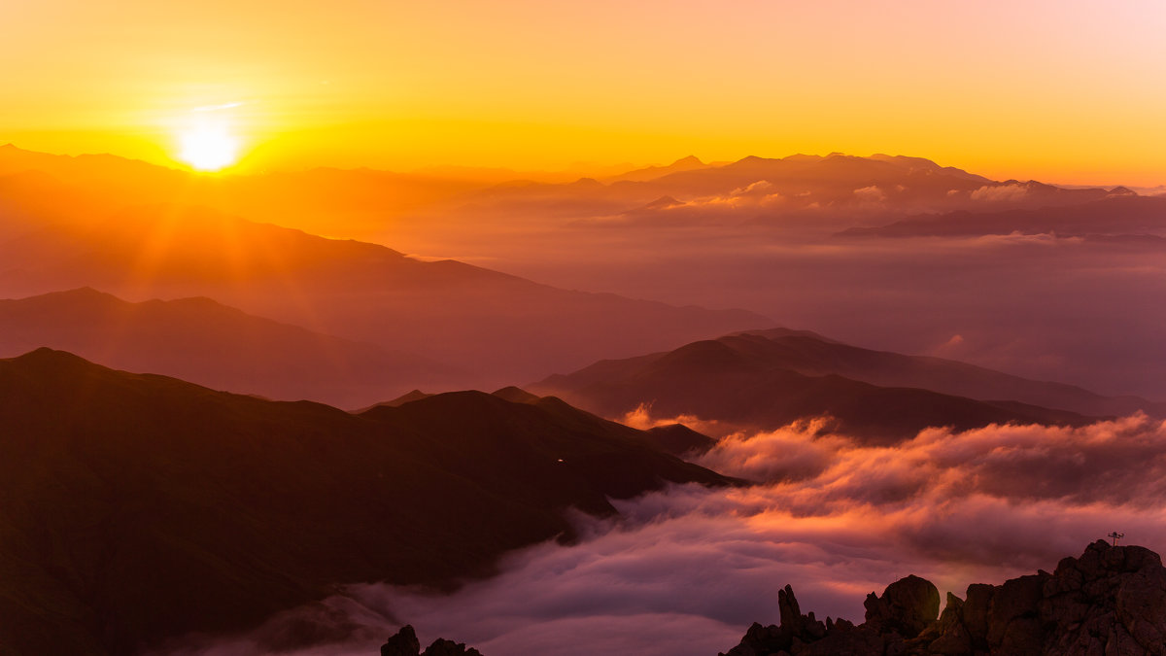
DAG.RADIANCE
Меню сайта Про регион -География -Особенности -Уникальная природа -колорит края в праздники Помощь в организации отдыха -авиа -жд -автостоп Где остановиться -гостиницы-гостевые домики -квартиры Как отдохнуть -туры -гиды Где поесть -рестораны -кафе -отзывы Контакты
welcome to Russia
Про регион Дагестан, здесь горы, море, пустыня 36 национальностей
Как поехать
бронь авиабилетов, поезд, автостоп
Где
остановиться
Туры, гиды
предвкушение вкусного отдыха
Обратная связь с админом
футер

Slide 2
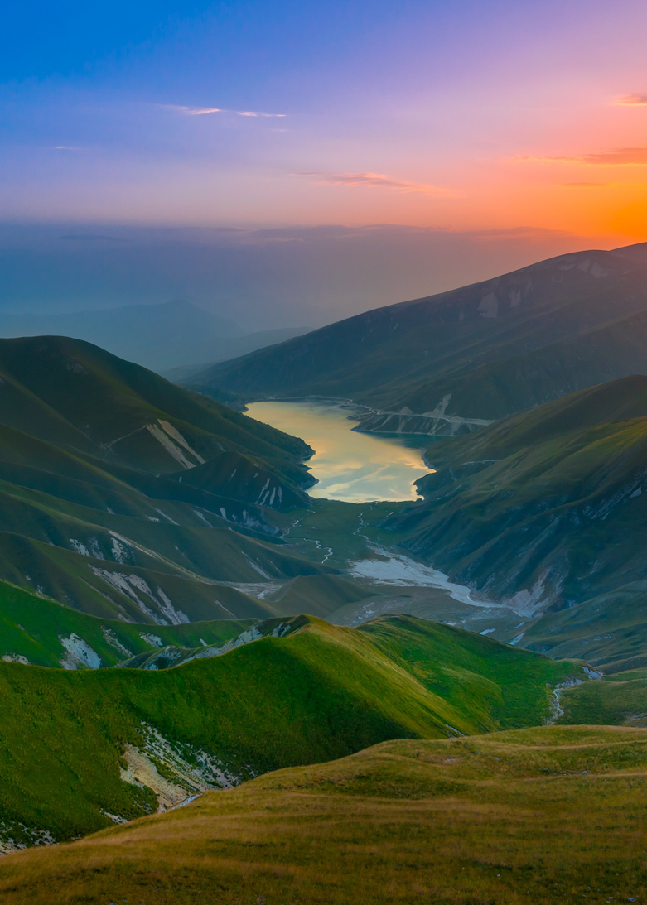
Меню сайта (Далее по всем пунктам ссылки
шрифт Raleway, цвета как в презентации)
Про регион: География, особенности, уникальная природа, колорит края в праздники
Помощь в организации отдыха: авиабилеты, железнодорожные билеты, автостоп
Где остановиться: гостиницы, гостевые домики, квартиры
Как отдохнуть: туры, гиды. Где поесть: рестораны, кафе
Отзывы
Контакты

Slide 3
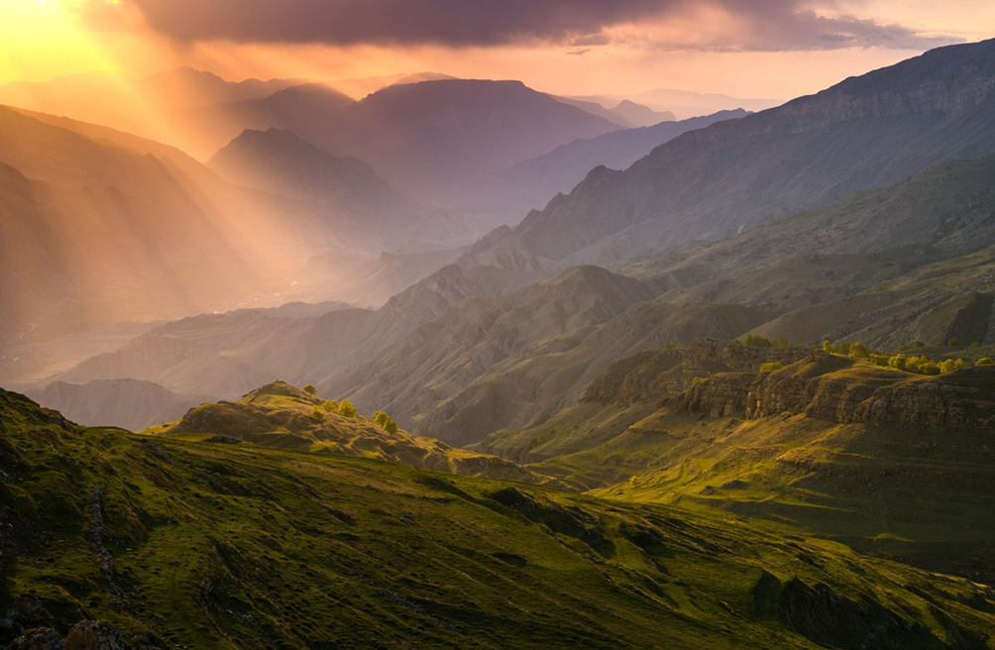
Добро пожаловать на наш сайт, и в наш уникальный,
красивый и многонациональный край в составе Российской Федерации
в Республику Дагестан. Мы расскажем вам о самом главном где это, как красиво
и как здорово увидеть весь этот колорит своими глазами.
Республика Дагестан
— субъект Российской Федерации, республика в её составе. Самый многонациональный регион в Российской Федерации.
Образована 19 января 1921 года как автономная республика в составе РСФСР. Столица республики — город Махачкала.
Географическое положение
Республика Дагестан, входящая в состав Российской Федерации, расположена на Северном Кавказе и является приграничной частью юга России. Она граничит по суше и Каспийскому морю с пятью государствами — Азербайджаном, Грузией, Казахстаном, Туркменистаном и Ираном. Внутри Российской Федерации соседствует со Ставропольским краем, Калмыкией и Чечней. Общая протяженность территории с юга на север составляет около 400 километров, с запада на восток — 200 км. На востоке на протяжении почти 530 км.
Дагестан омывается водами Каспийского моря. Южная граница проходит по Водораздельному хребту Большого Кавказа. По размерам территории (50,3 тыс. кв. нм.) и численности населения (2.1 млн. человек) — это самая крупная республика на Северном Кавказе.

Slide 4
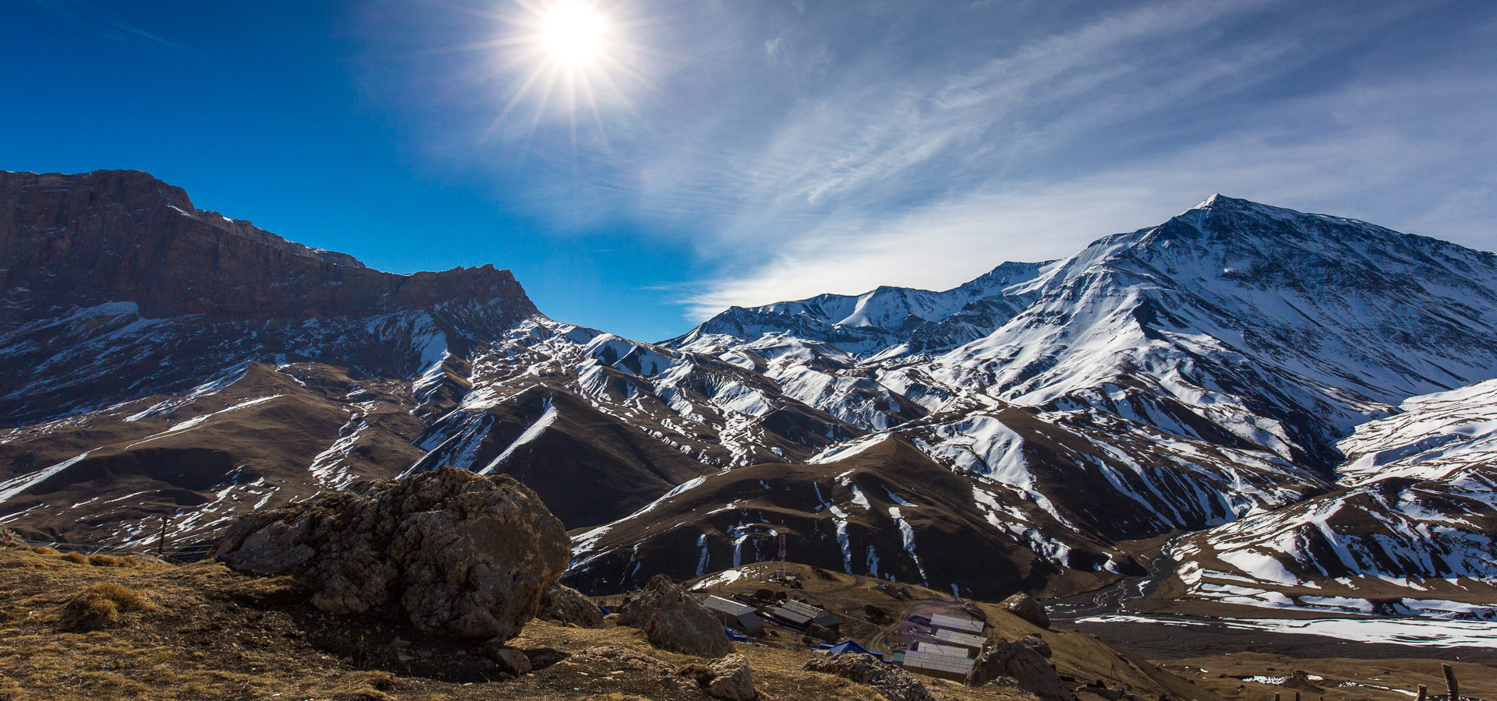
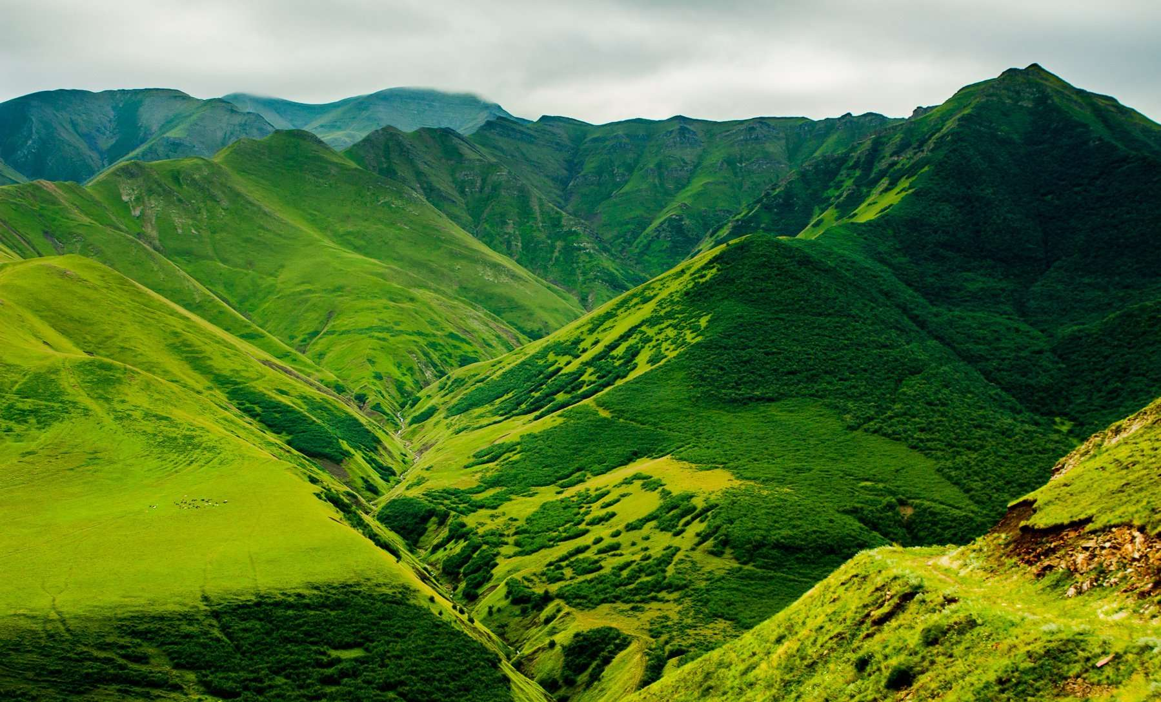
Климат Климат Дагестана, несмотря на разнообразие, в целом можно отнести к умеренно теплому, в горах он умеренно холодный с более или менее выраженной континентальностью, которая проявляется в значительных годовых амплитудах температуры на низменности, на возвышенностях в резких суточных колебаниях, а также в недостаточном увлажнении. В целом климат Дагестана характеризуется как сухой и полусухой, умеренно континентальный. Климат на севере и в центральной части Дагестана умеренно-континентальный и засушливый, на юге вдоль Каспийского моря и на Прикаспийской низменности субтропический полусухой. Основной фактор формирования климата всего Дагестана это расположение его в южной части умеренного теплового пояса и поступление значительного количества солнечного тепла. В климате Дагестана наблюдаются резкие контрасты в разных районах. В горах на высоте 3 тыс.м абсолютные максимумы температур составляют 21-23°С, а на севере низменности температура воздуха может быть более 40°С. Осадки на низменности не превышают 400 мм, а в горах на высоте 3 тыс. м их выпадает более 1 тыс. мм.

Slide 5
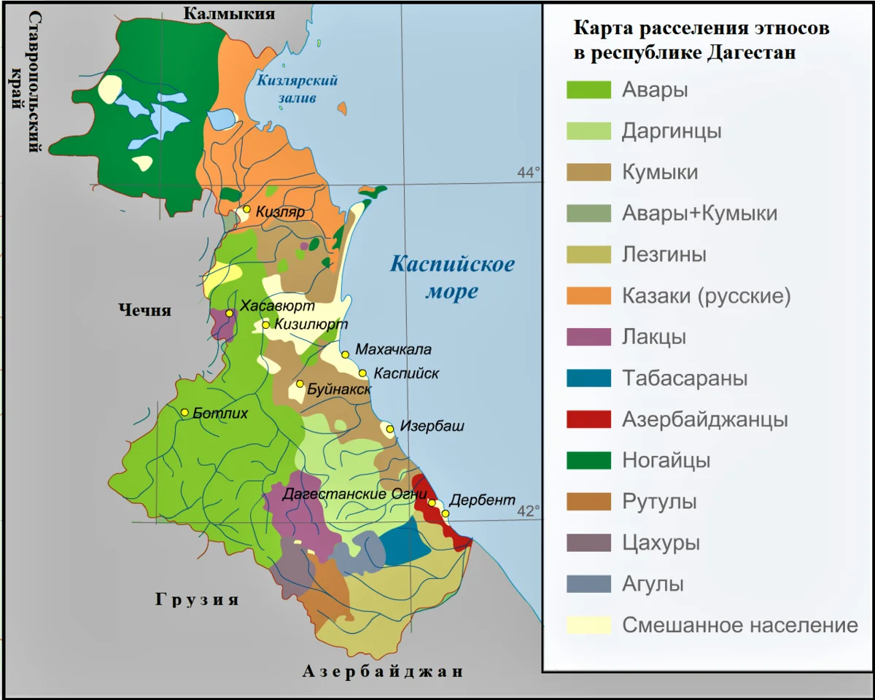
Колорит Дагестана, многонациональность: история, традиции, культура
Республика представляет собой динамично развивающийся регион, который бережно хранит и передает свою культуру и самобытность. Древние крепости и современные здания, степная местность и пустынный бархан, горы и море, мечети и церкви, различные языки и культуры – на протяжении многих лет все вышеперечисленное можно найти на территории одного уникального региона России – Дагестана.
Равным стране гор (именно так с персидского и тюркского языков переводится название республики) нет ни одного места в мире. Колорит Дагестана поражает: здесь компактно проживают представители более, чем 60 народностей, говорящих на языках нахской и дагестанской ветвей нахско-дагестанской языковой семьи, иранской группы индоевропейской языковой семьи, тюркской группы алтайской языковой семьи. Сотни лет они живут бок о бок в мире и согласии: история сплотила многонациональный народ Дагестана.

Slide 6
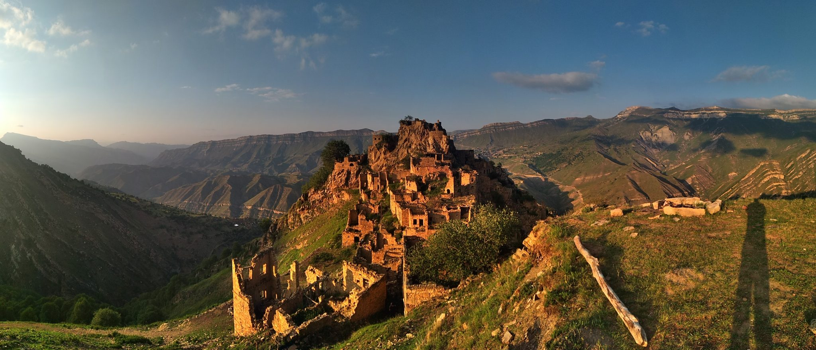
С древнейших времен человек облюбовал территорию Дагестана. Первые стоянки появились здесь еще 2,2—2,3 млн лет назад. Археологи нашли множество следов присутствия представителей многих культур: Сиони-Цопи-Гинчи, Куро-аракской, Гинчийской, Месопотамской.
В IV веке до н. э. - III веке н. э. территория Дагестана входила в Кавказскую Албанию. Это была страна, в составе которой находилось множество княжеств, говорящих на различных языках. Уже тогда греко-римские авторы под словом «Албания» понимали одновременно и «страну гор» и «гору языков».

Slide 7
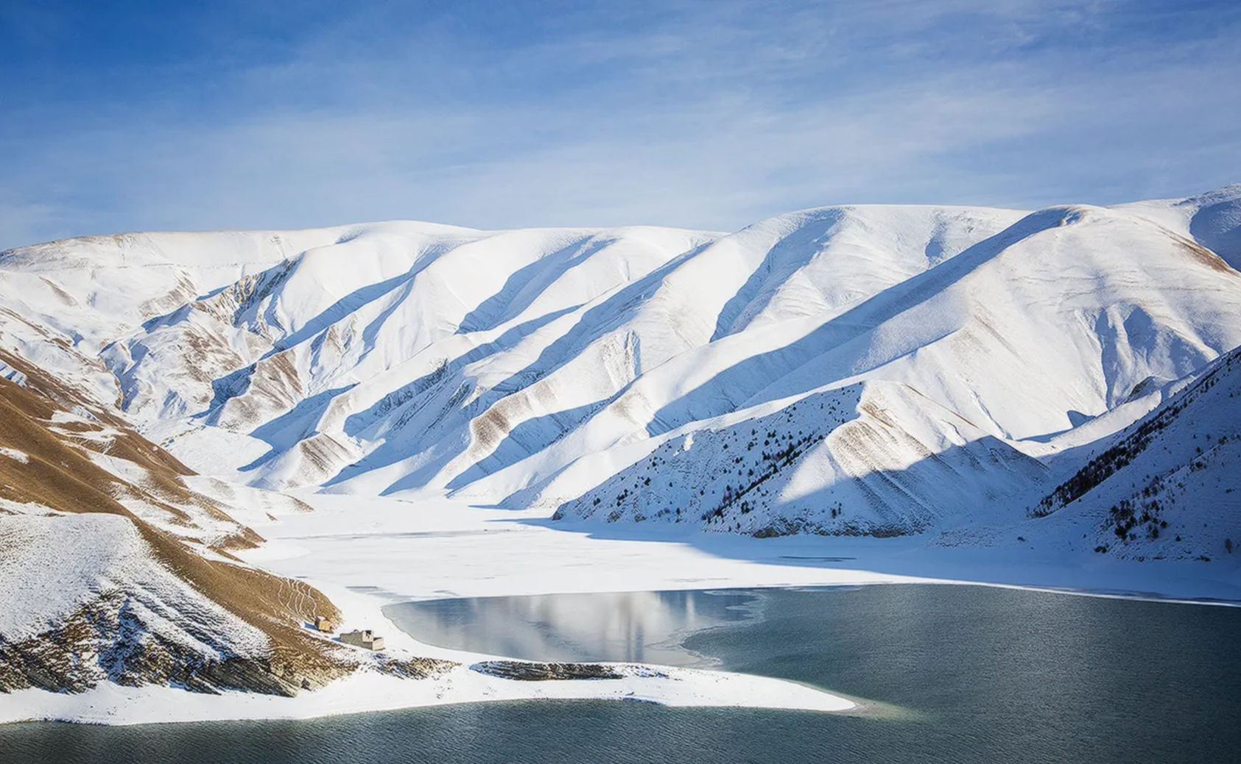
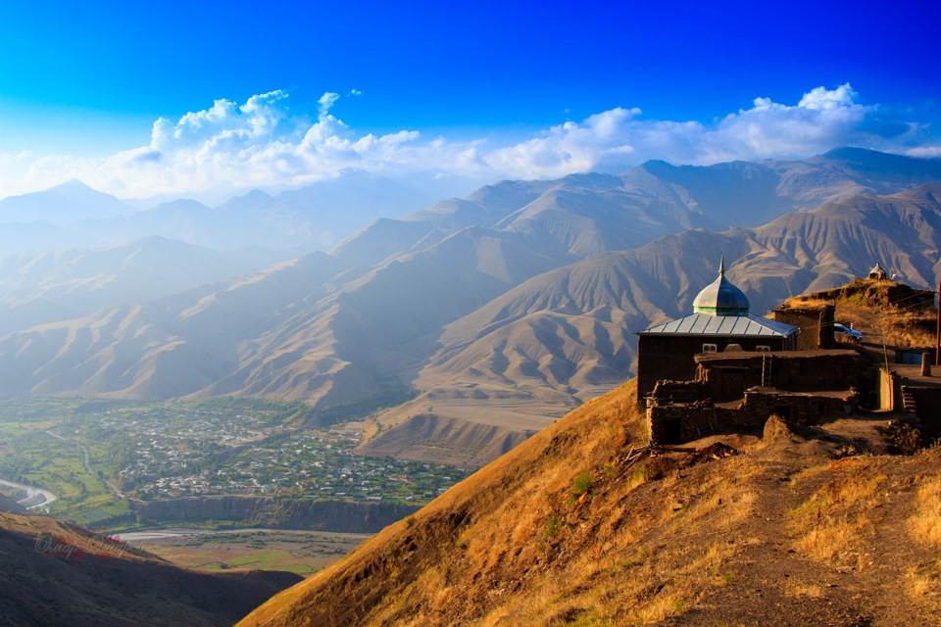

Slide 8
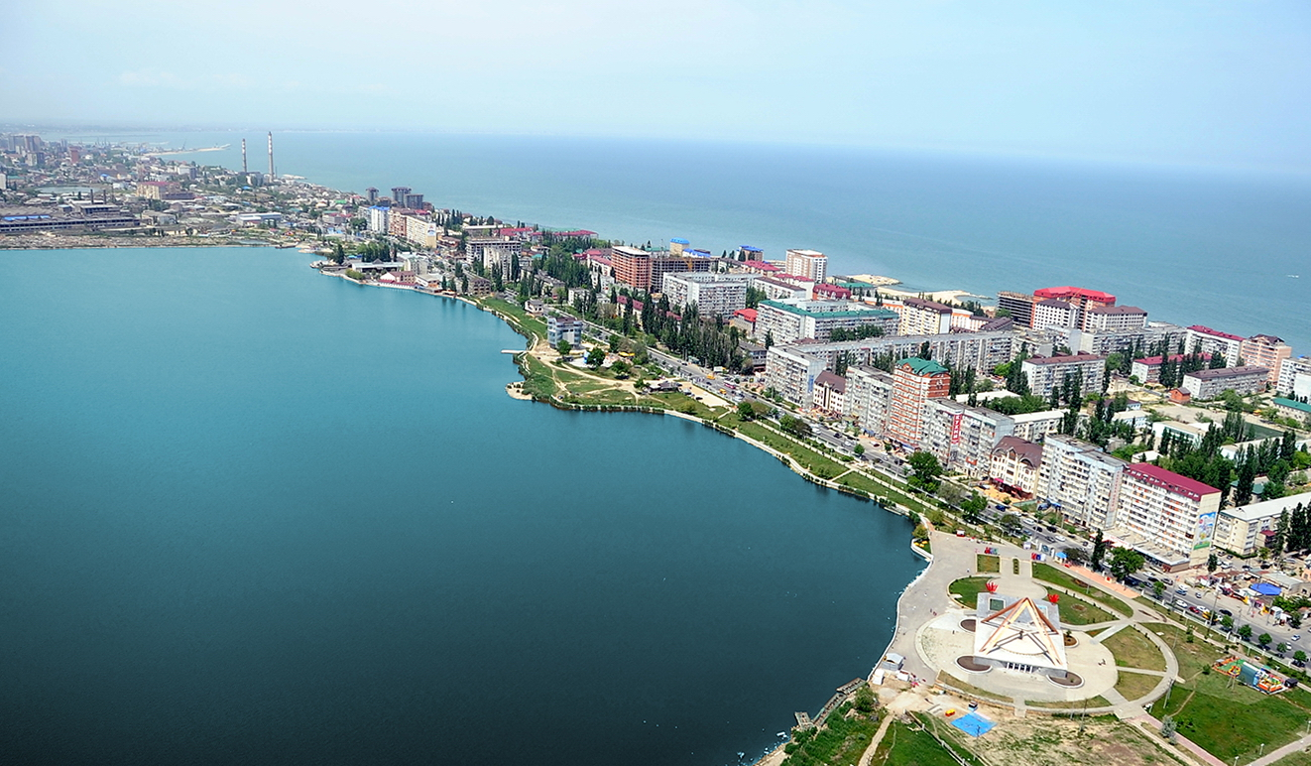
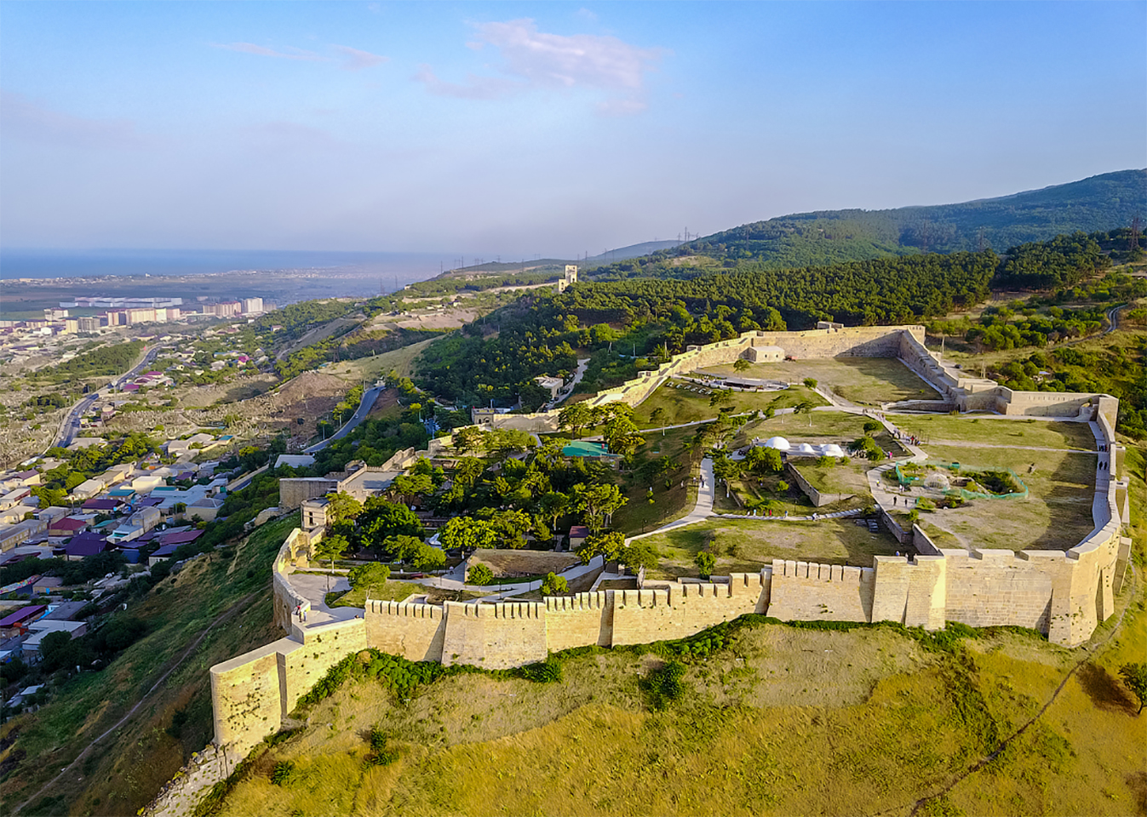
За последующую тысячу лет Дагестан пережил многое. Римляне, персы, арабы, хазары, монголо-татары, османы, сефевиды пытались подчинить себе благодатную территорию. Тем не менее, народы Дагестана отстояли свою независимость.
В состав России Дагестан вошел в 1860 году на равных правах с другими народами. На сегодняшний день республика представляет собой динамично развивающийся регион, который бережно хранит и передает свою культуру и самобытность.
В старые времена здесь не принято было выходить замуж за человека другой дагестанской национальности или брать в жены представительниц других этносов. В каждом населенном пункте жили представители только одной народности. Тем не менее, все говорили на нескольких языках для общения с жителями соседних сел. Из поселения в поселение передавались не только языки, но и традиции, культура.
У народностей Дагестана сложились самобытная этика и культура поведения в обществе, основанные на морально-нравственных устоях. Здесь бережно и заботливо относятся к старейшинам, имеют строгие правила гостеприимства и куначества, уважают женщин, обладают высоким уровнем правовой культуры.

Slide 9

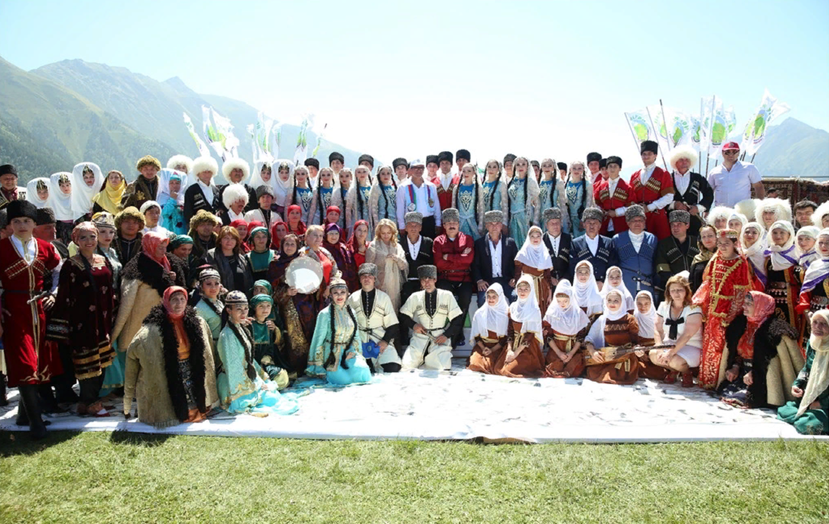

Slide 10
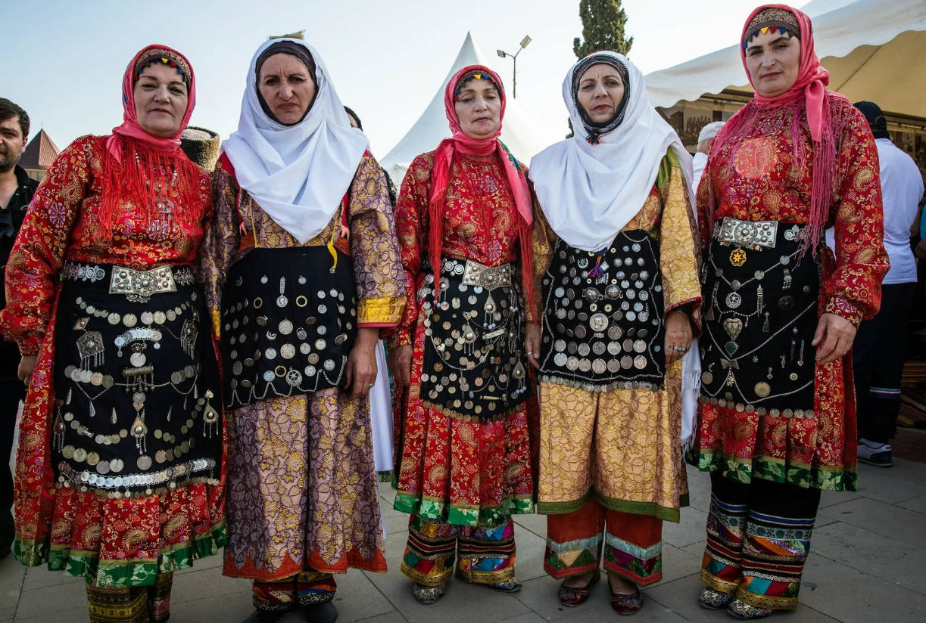
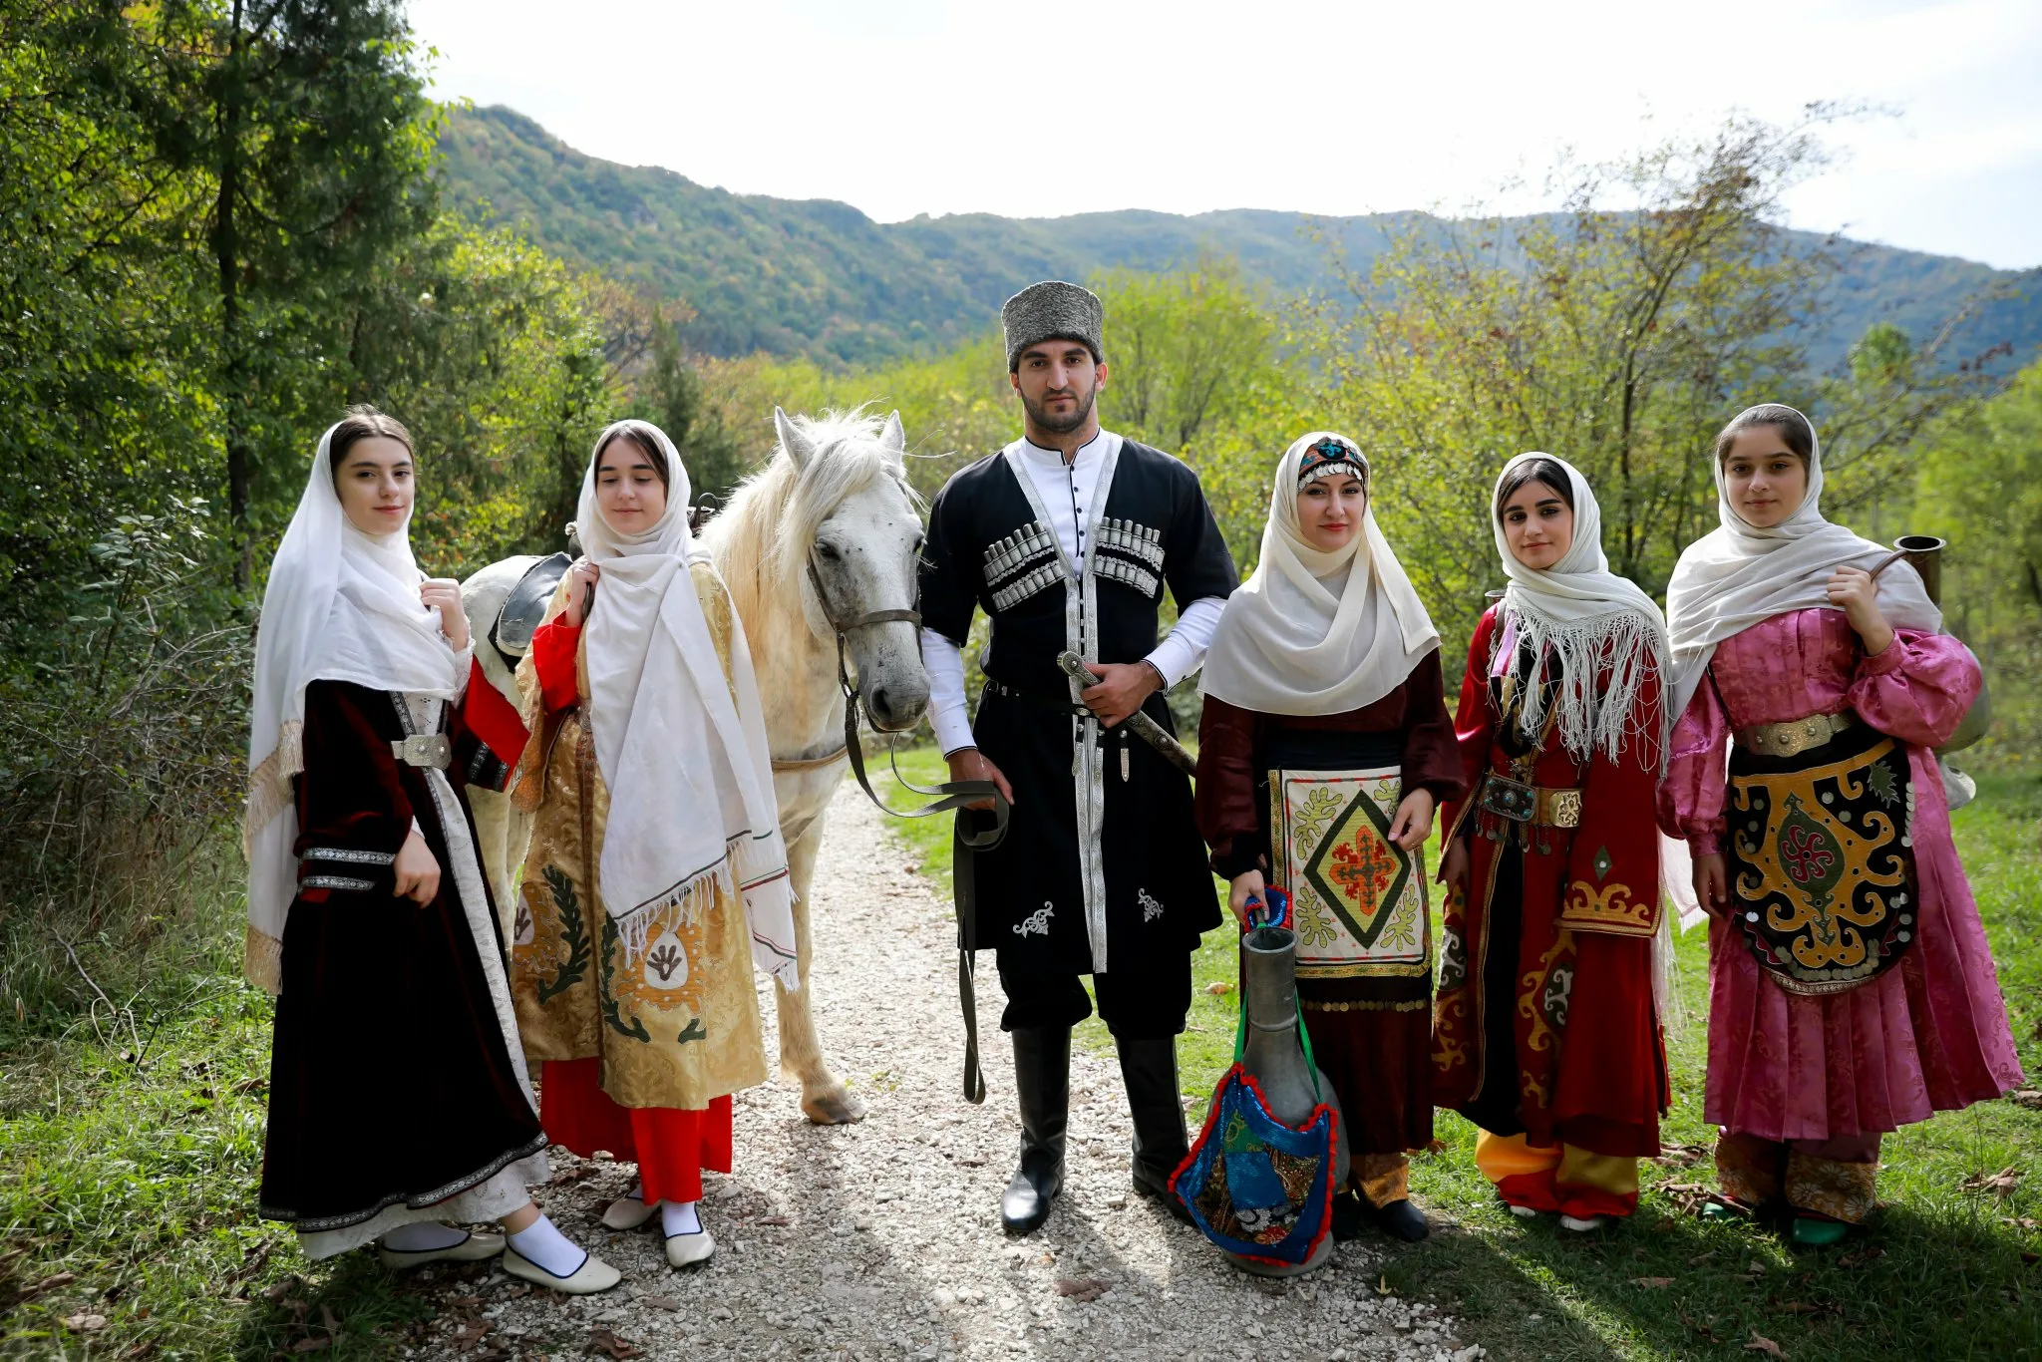
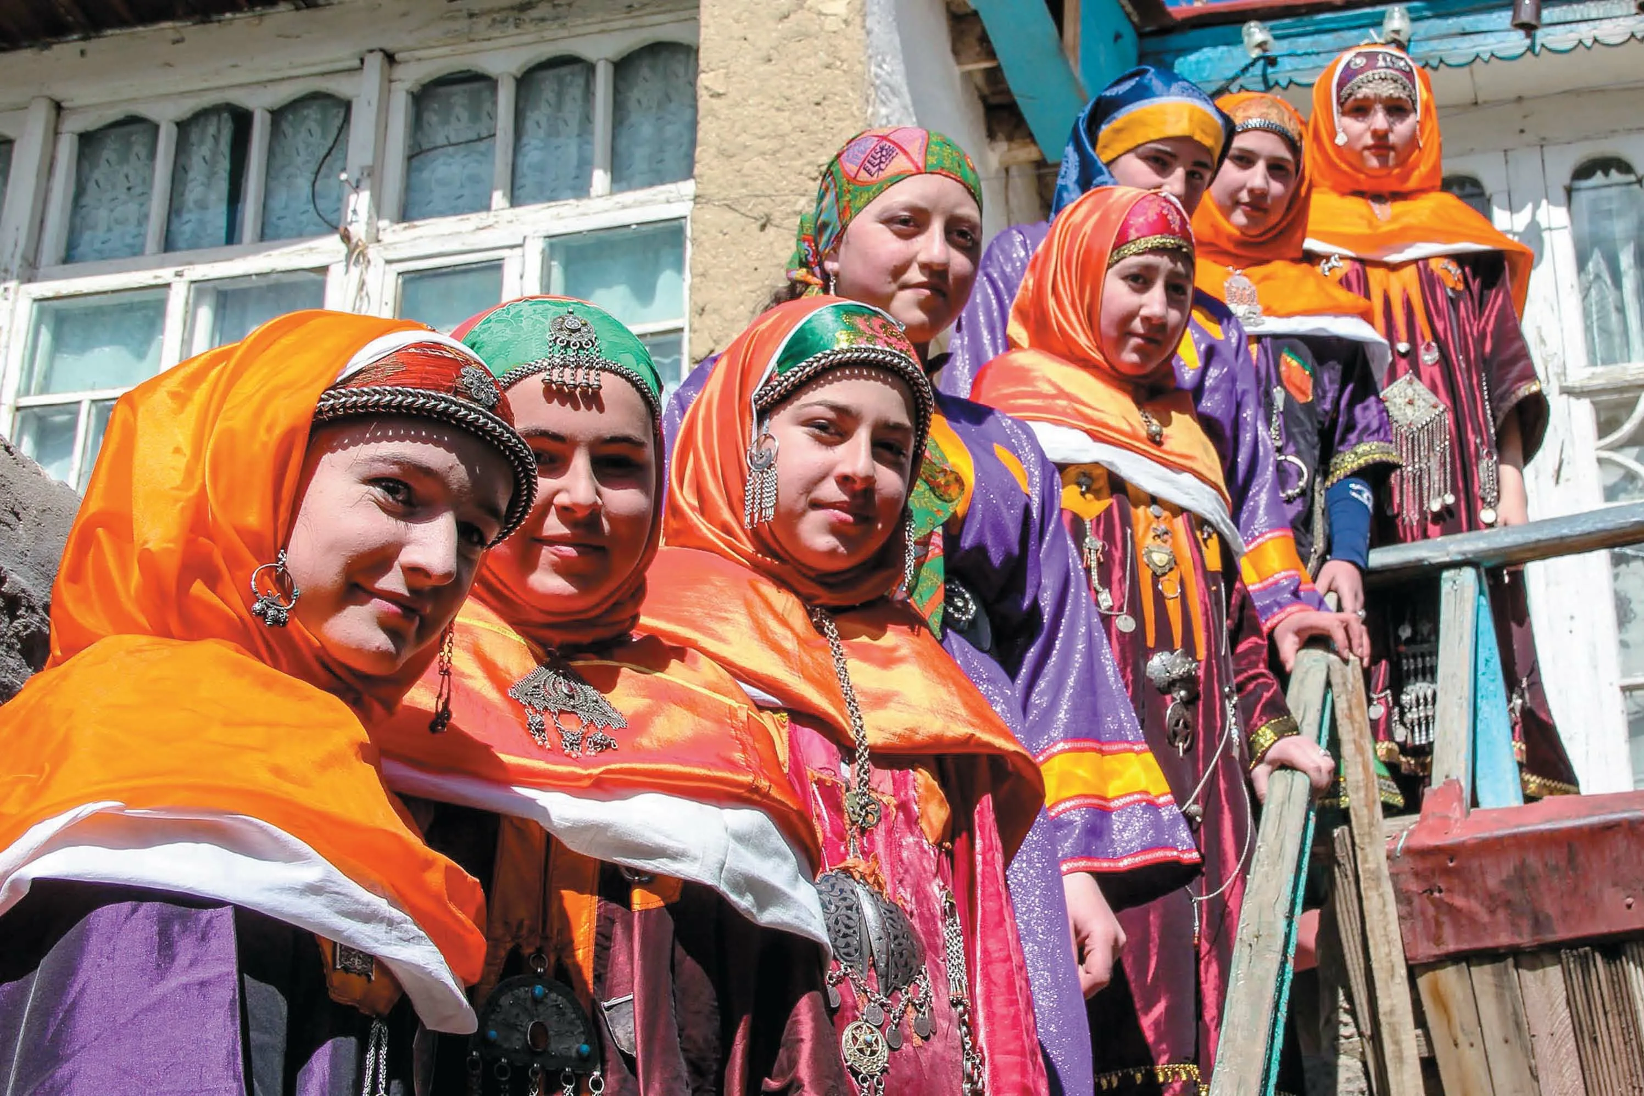
Национальный колорит
и буйство красок народного творчества
Национальная одежда - аварцы
Национальная одежда - даргинцы

Slide 11
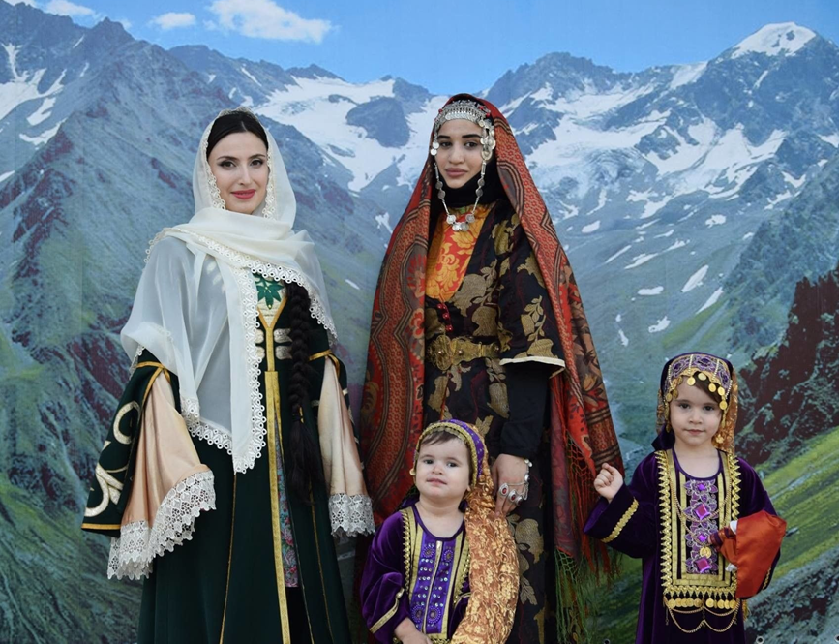
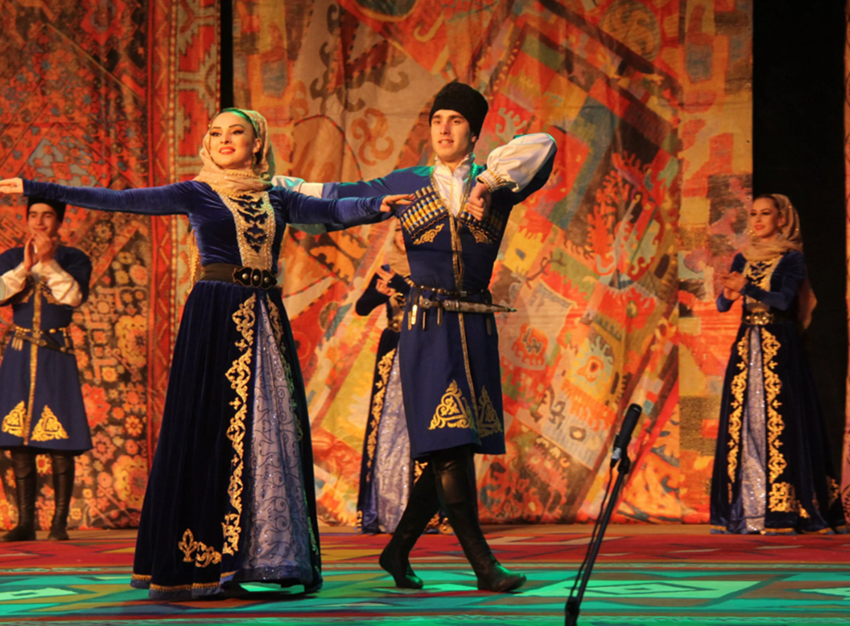

Национальная одежда цахуры

Slide 12
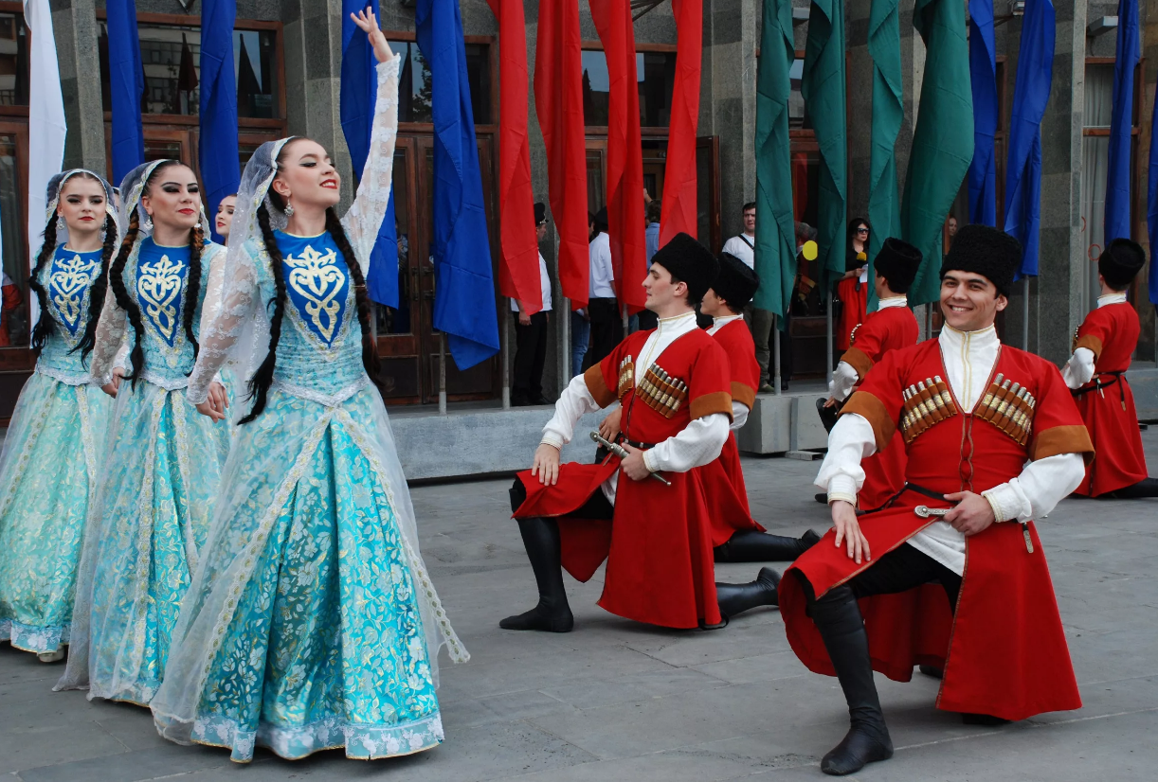
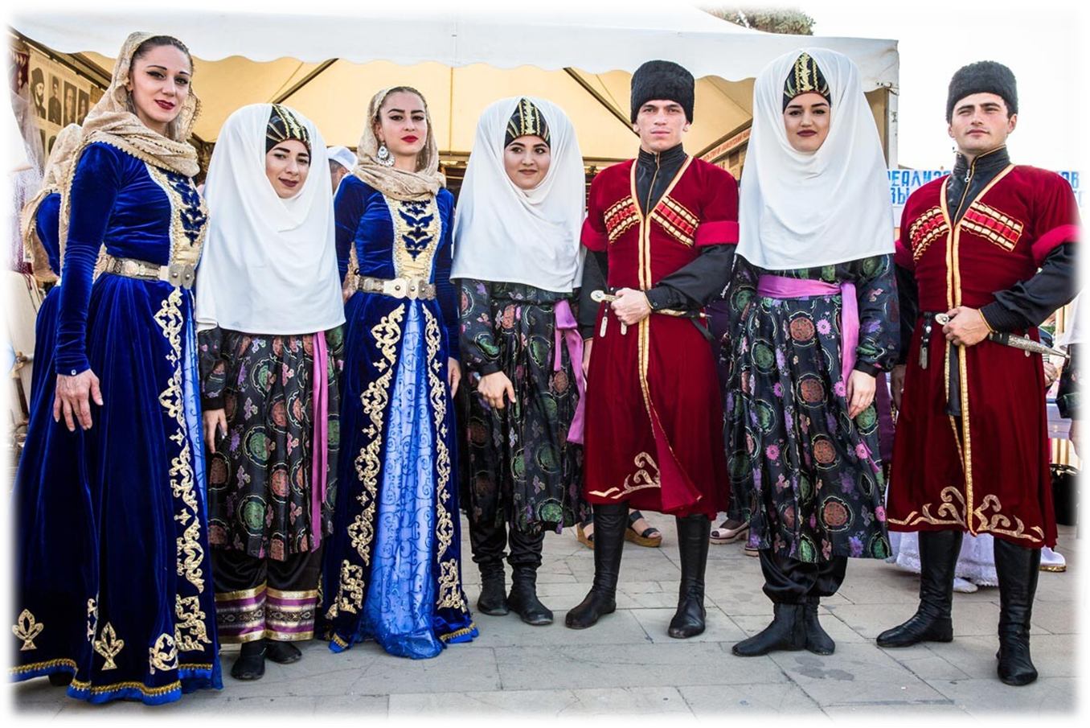
Национальная одежда - лезгины
Национальная одежда лакцы

Slide 13
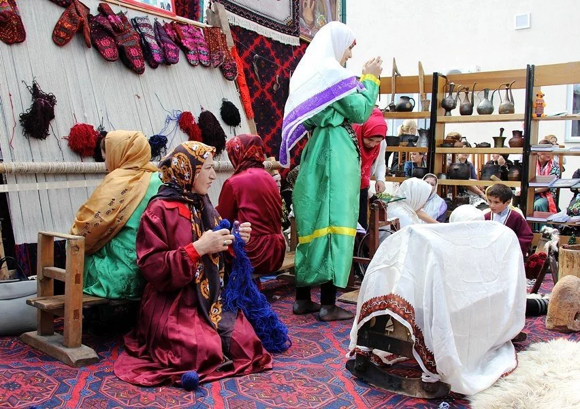
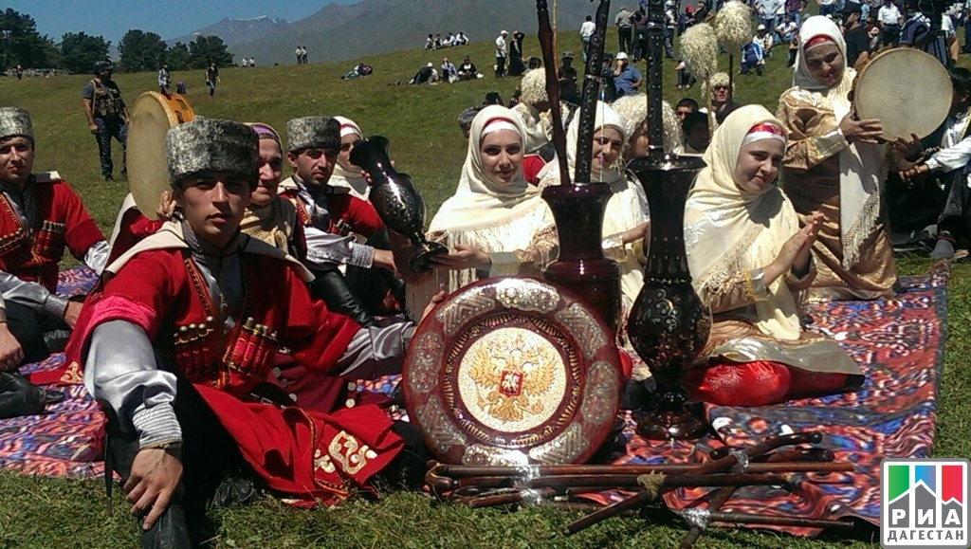
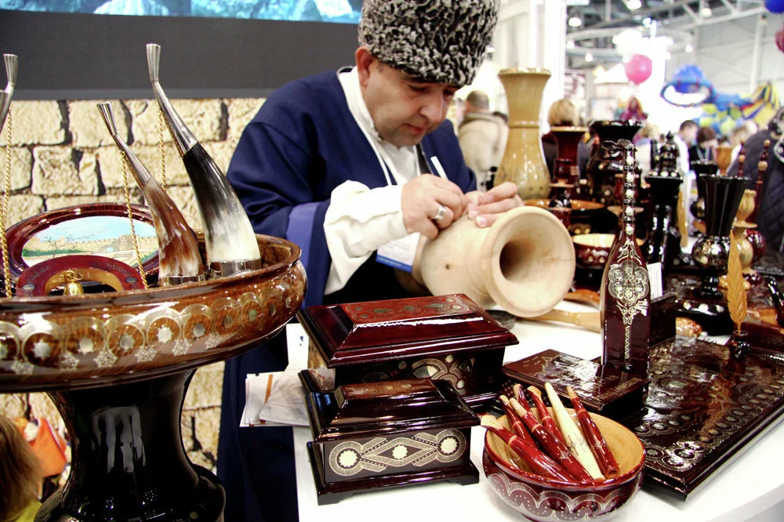
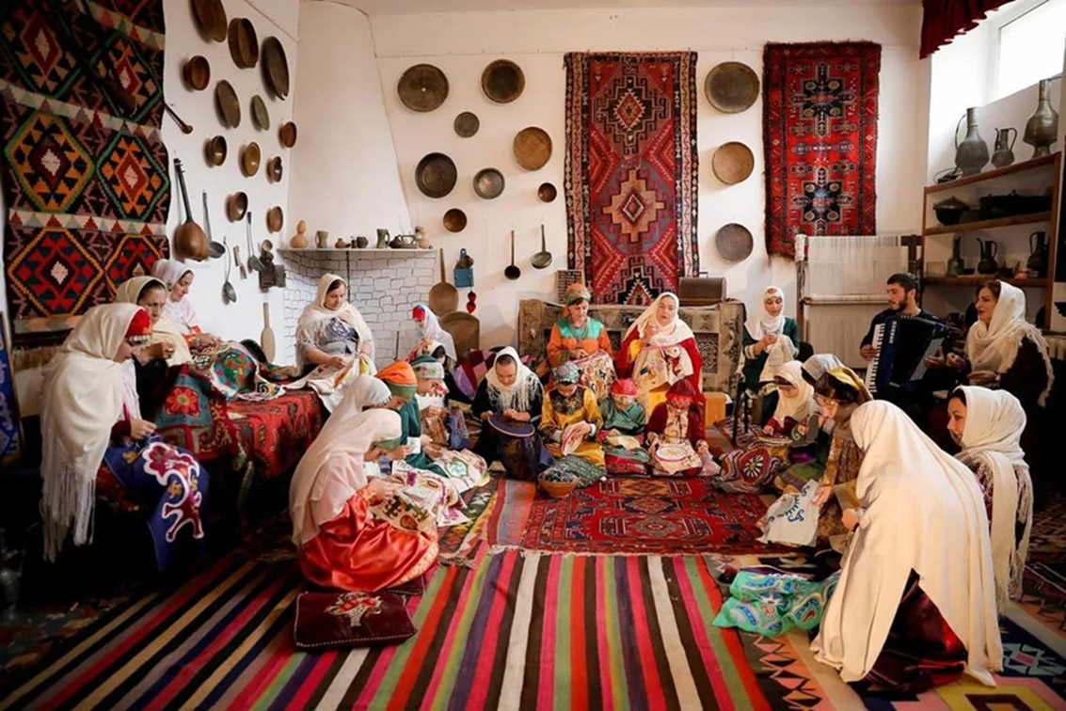

Slide 14
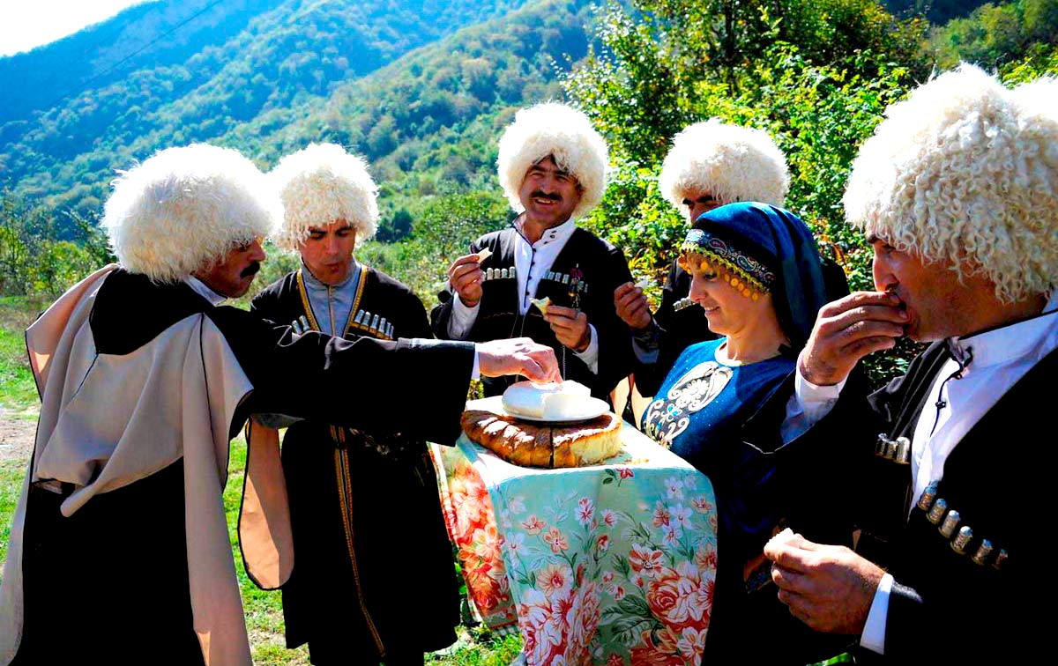
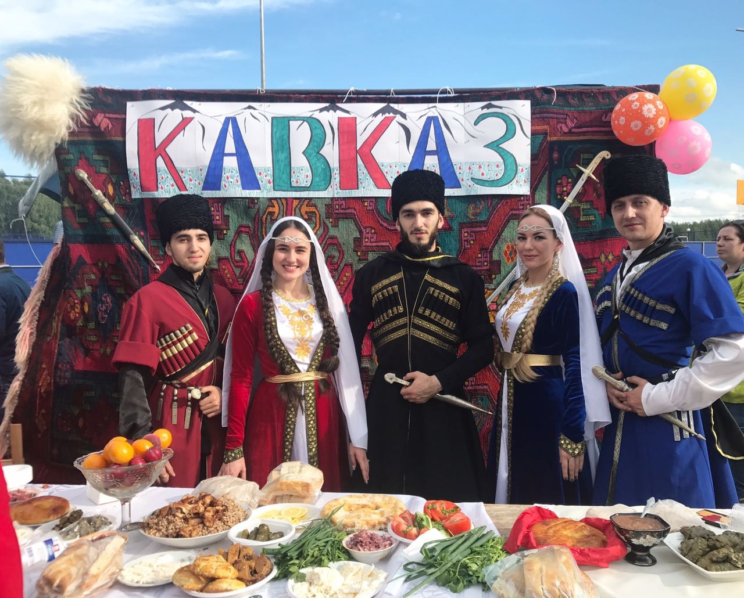
Гостеприимство – важнейший народный обычай
Самой почитаемой традицией дагестанских народов является, конечно же, гостеприимство. Об этом сложено немало стихов и песен. С гостеприимством переплетены обычаи куначества, поскольку первое часто переходило во второе. Дагестанский дом всегда полон гостей. Окажитесь вы в селении даргинцев или аварцев – вас примут радушно, несмотря на то, что видят вас впервые в жизни. Каким бы ни был гость, он принимается с почестями, как долгожданный.
Народные традиции Дагестана предписывают принять с почестями даже незнакомого человека, если он оказался во дворе дома. До сих пор существуют определенные правила относительно того, как принимать гостей. Хозяева обязаны быть внимательными и благожелательными по отношению к гостю, выполнять его желания.

Slide 15
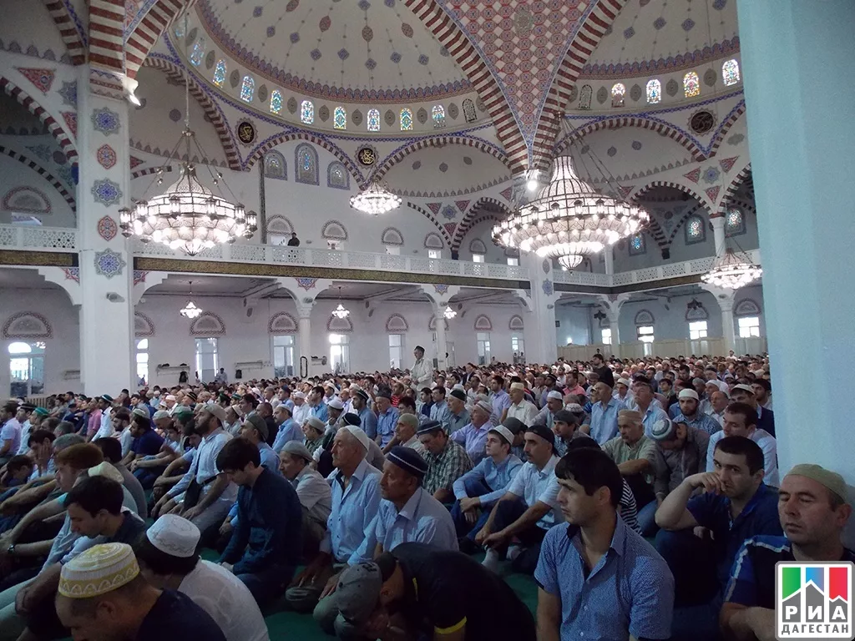
Праздник Ураза-Байрам
Праздник Ураза-Байрам, который иначе называется Ид аль-Фитр, Рамазан-байрамы или праздник разговения, знаменует завершение священного месяца Рамадан. Это всегда нерабочий день - верующие посещают праздничный намаз, а потом поздравляют родных и близких.
Светлый праздник Ид аль-Фитр, или Ураза-Байрам, или праздник разговения, Аллах преподносит в награду всем мусульманам - на протяжении всего месяца Рамадан они держат пост, изучают религию, делают добрые дела и духовно очищаются.
В день праздника Ураза-байрам в Дагестане, Центральная Джума-мечеть Махачкалы собирает вокруг себя всех верующих на большую праздничную молитву. Намаз проходит и в других мечетях города и республики.
Поскольку каждый мусульманин считает своим долгом угостить в этот день своих друзей, коллег по работе, соседей и родственников, традиционно накрываются щедрые столы с национальными блюдами, сладостями и выпечкой. Поститься в день праздника запрещается, поэтому есть нужно вкусно и плотно. Принято в этот день и дарить подарки.

Slide 16
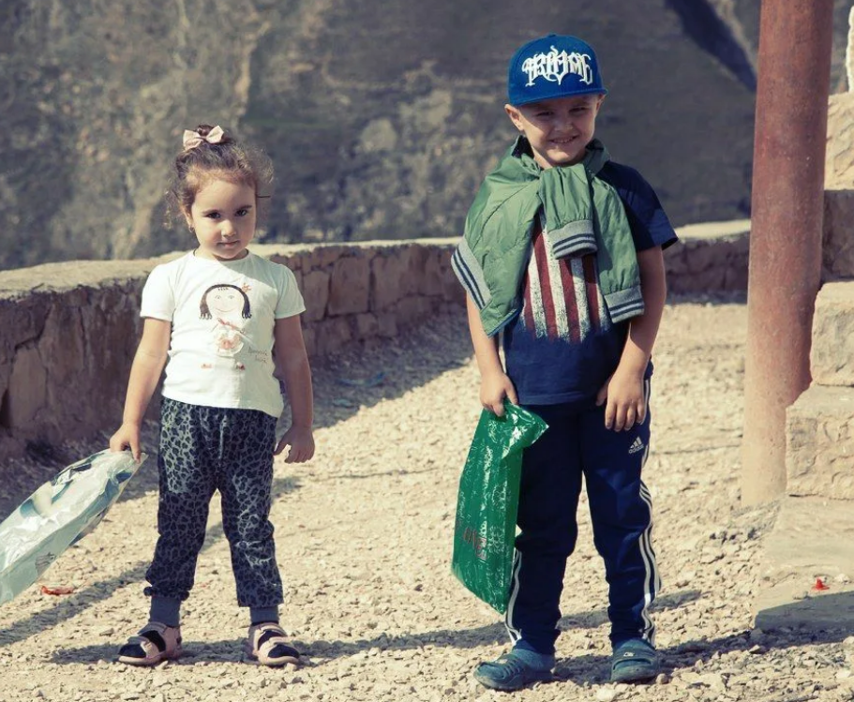
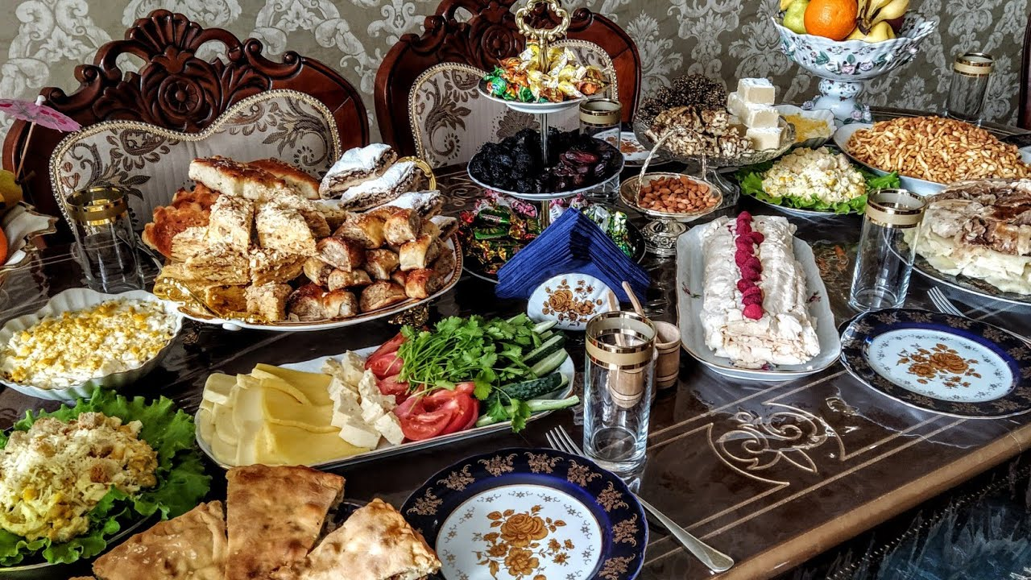
Особое настроение в праздничный день - у детей. Они - главные герои Ураза-байрам. Проснувшись ранним утром, заранее подготовив самые большие пакеты и мешки, детвора спешит стучаться во все дома, чтобы поздравить старших. За это они получают подарки - конфеты, шоколадки, чипсы и даже носки. Так как Ураза-байрам - это семейный праздник, то многие дагестанцы отмечают его в своих родовых селах. В городах в эти дни практически не бывает машин, а улицу оккупируют - в хорошем смысле этого слова - дети с пакетами.

Slide 17
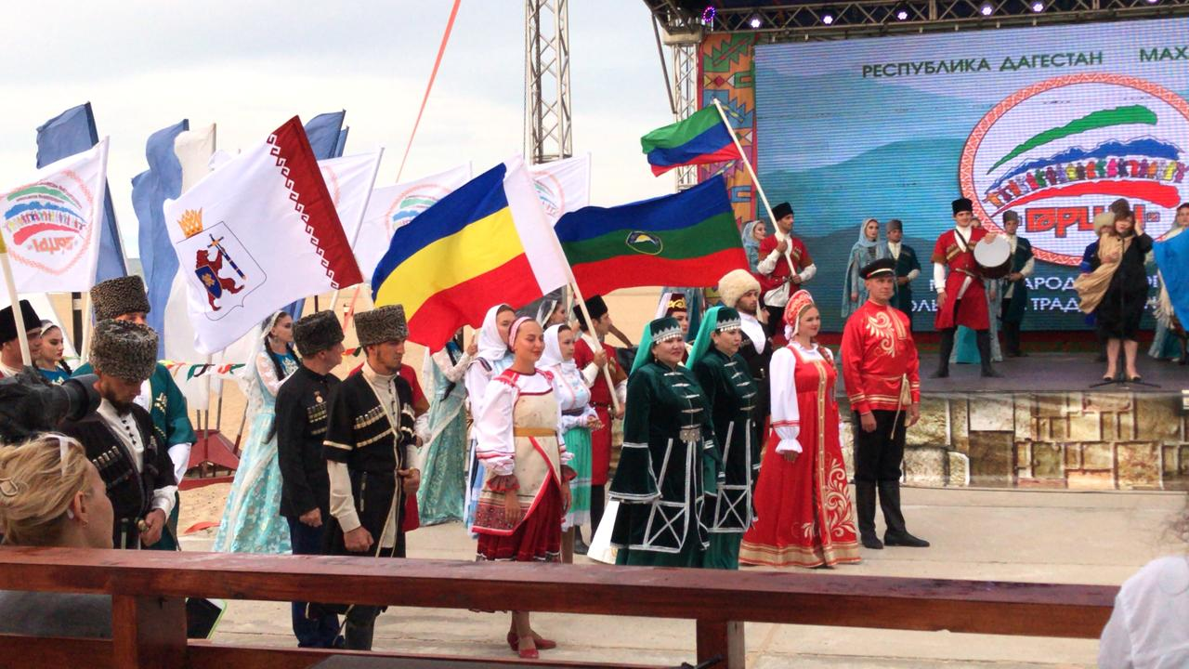
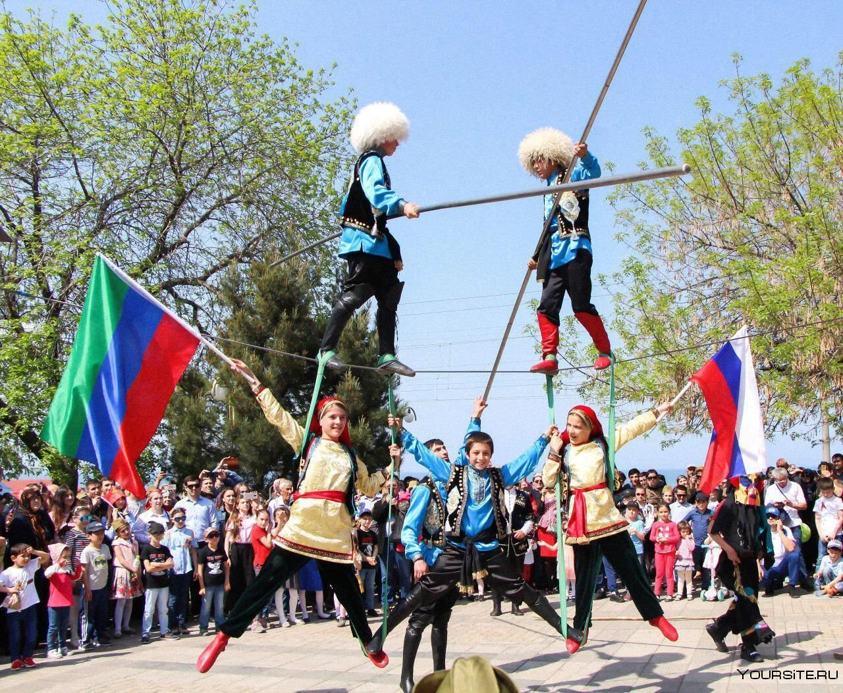
Праздники и свадебные традиции
Говоря о национальных обычаях, нельзя обойти стороной праздники и дагестанские свадьбы. Какой же народ не имеет собственных праздников? Дагестанцы обычно отмечают их сообща. Издавна на такие мероприятия в крупные селения приходили жители небольших окрестных аулов. Праздники помогали еще раз ощутить общность всех присутствующих, сплотить их.
К торжествам относятся, прежде всего, религиозные праздники Курбан-байрам и Ураза-байрам, и светские: Новруз-Байрам и т.д. (праздник весны с языческими корнями, приуроченный к весеннему равноденствию, в это же время (21 марта) празднуется и День первой борозды). В отдельных горных районах существуют специфические праздники. Например, День воды, который празднуется 1 мая. Это, в основном, праздник женский – девушки умываются из родника, просят у природы красоты и любви в будущей семье. Очень широко и красочно при содействии правительства Республики отмечается день конституции Дагестана. По сезонам на центральной площади Республики проходят всевозможные выставки, ярмарки где представлены уникальные украшения, кувшины, знаменитые ковры и бурки можно не только увидеть или купить, но и попробовать сделать своими руками под руководством сельских мастеров

Slide 18
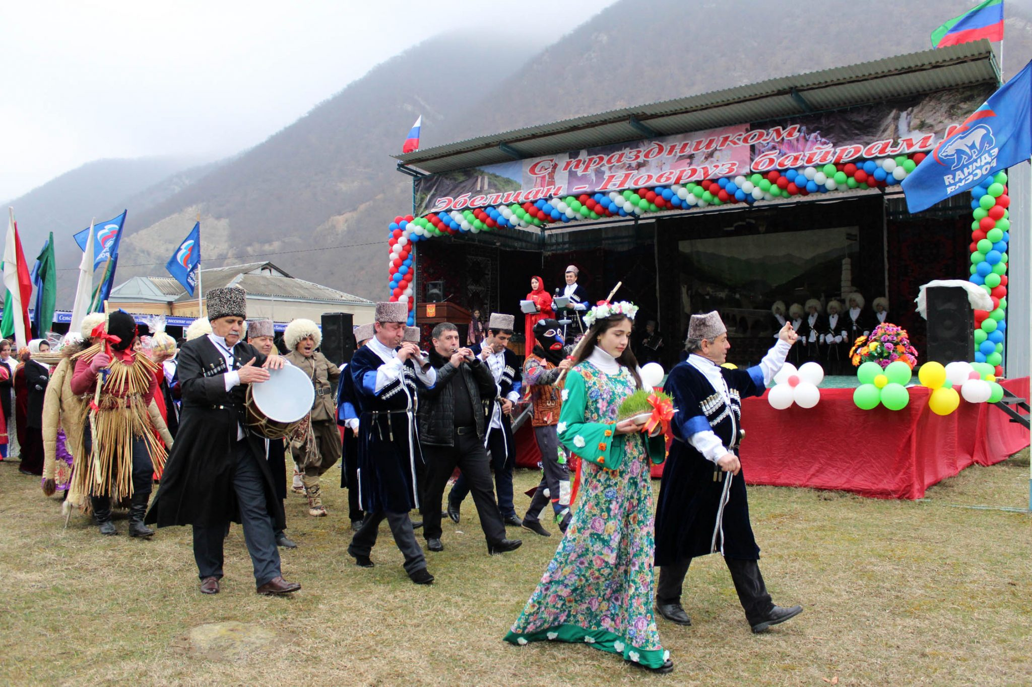
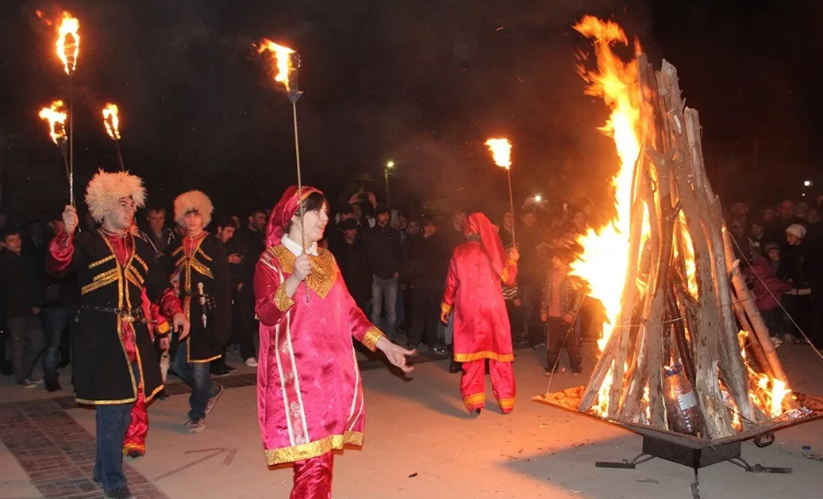
Навруз-байрам
В Дагестане отмечают один из самых древних праздников на земле, который известен с 7-го века до нашей эры. Навруз-байрам символизирует обновление природы и человека, очищение душ и начало новой жизни. Этот праздник в дагестанских селах отмечают уже много веков. Горцы давно перестали поклоняться огню и солнцу, но про древний праздник не забыли. В день весеннего равноденствия по-прежнему жгут костры. Так здесь встречают весну и провожают зиму.

Slide 19
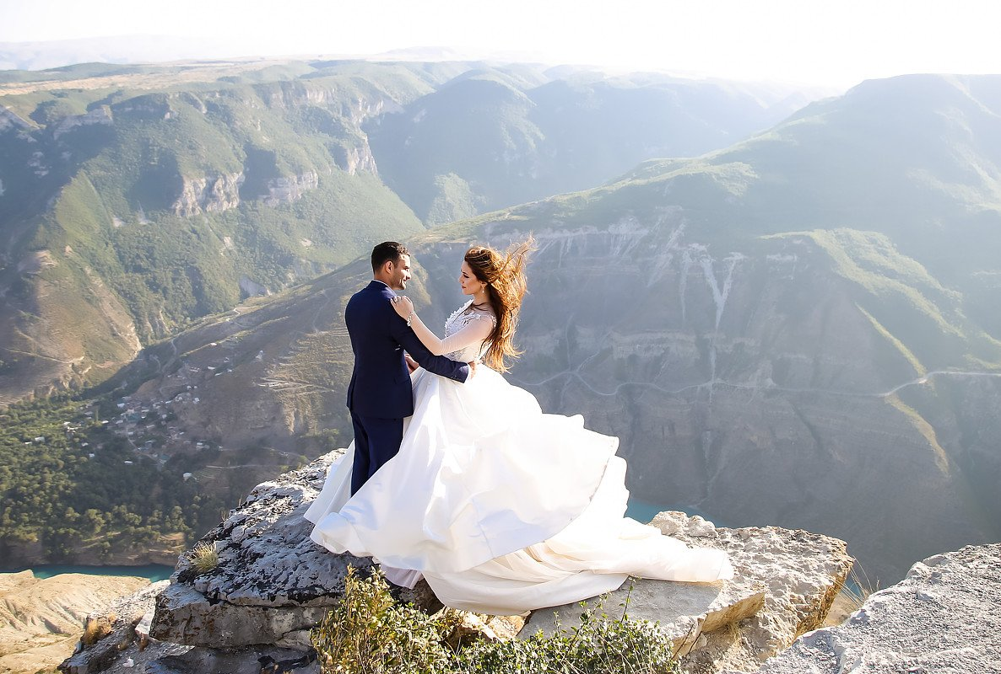
Свадебные традиции в Дагестане
Переплетение современного и исторически священного
Желаю счастья выше гор,
любви, которая как сказка!
А также замечательной души, души как у кавказца!

Slide 20
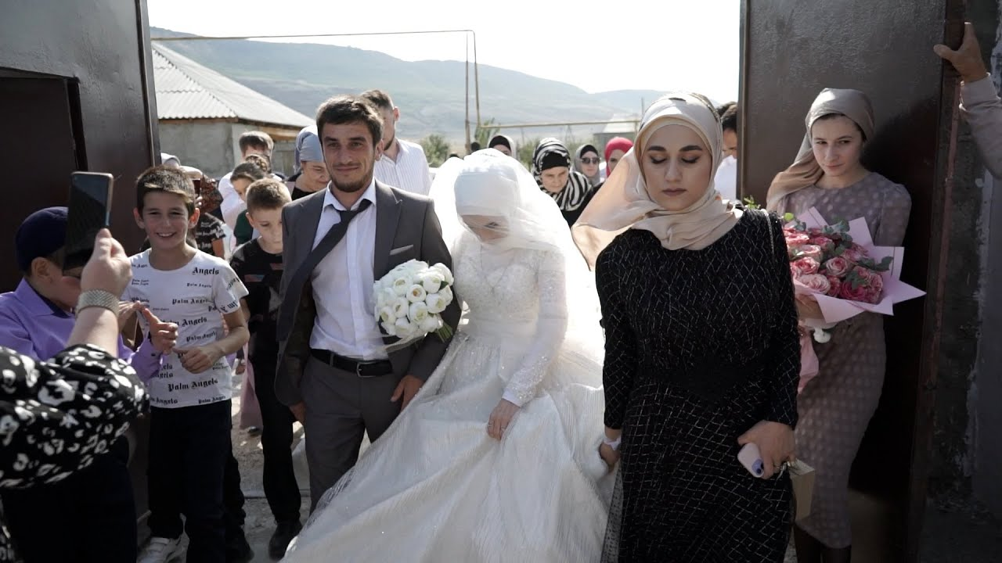
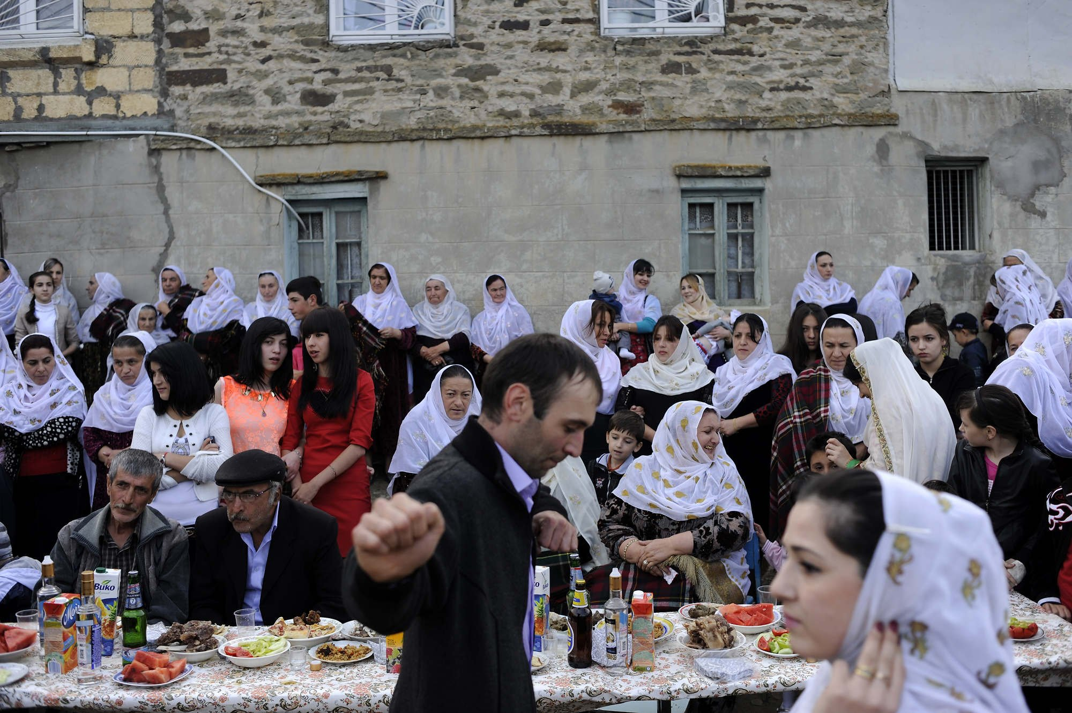
Свадебные традиции в Дагестане практически не менялись на протяжении веков. Ни одно подобное торжество не обходится без музыки, танцев, роскошного угощения. Причем свадьба всегда отмечается широко, сюда могут прийти все желающие. Как только ребенок еще только появился на свет, его родители уже начинают подготовку к его будущему торжеству. Копятся деньги, приданое, а значит, на тот момент, когда сын или дочь решают завести семью, у их родни хватает средств для того, чтобы сделать свадьбу поистине роскошной.
Согласно обычаям, в первый свадебный день музыка встречает всех гостей, а сам праздник проходит в доме невесты. Официальное же бракосочетание отмечается лишь в день свадьбы жениха, которая играется в его доме на следующий день, либо через несколько дней, туда привозят невесту с подарками и приданым.
Нужно признать, что не все старинные обычаи сегодня однозначно воспринимаются в обществе. До сих пор не утихают дискуссии по поводу кровной мести и похищения невест. Мы понимаем, что в рамках краткого обзора довольно сложно раскрыть все нюансы. В последующих статьях мы обязательно углубимся в эту тему и более детально покажем жизнь и быт кавказских народов.

Slide 21
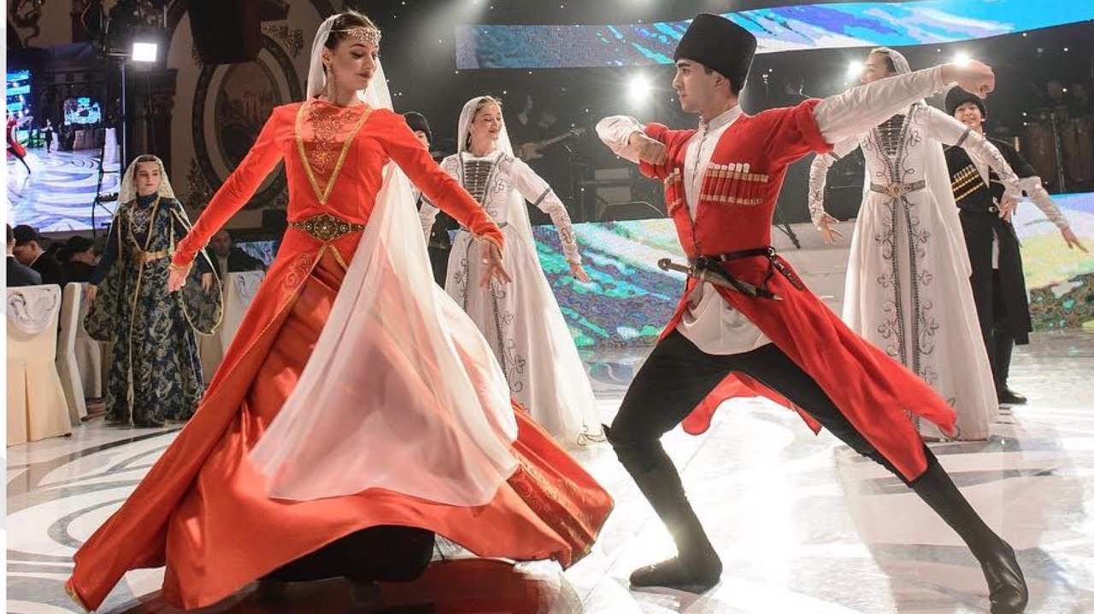
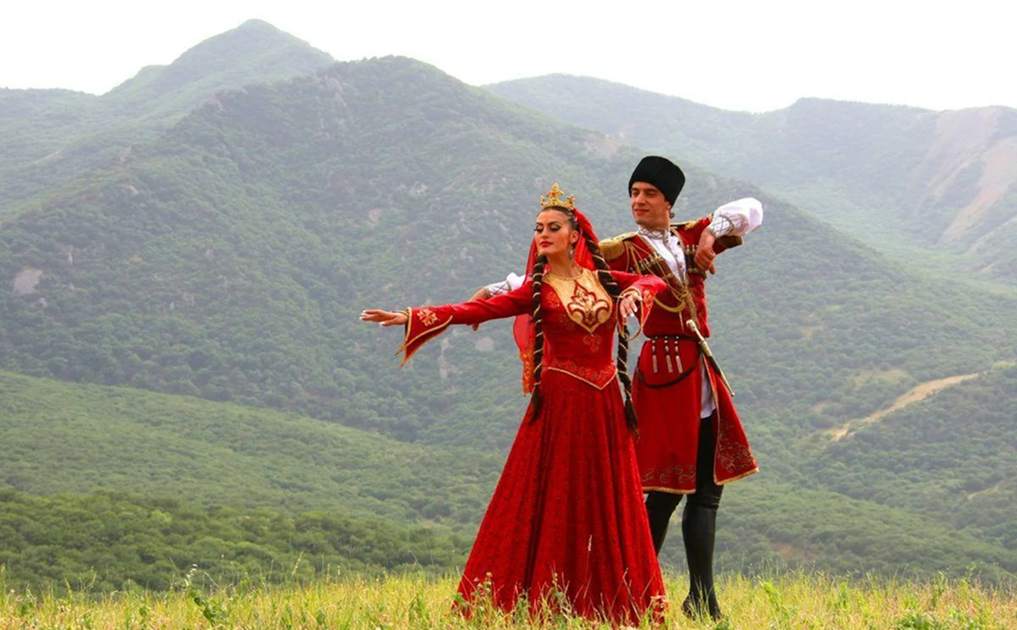
Один из самых известных общих символов культуры народов Кавказа – это танец лезгинка, традиционно символически выражающий все многообразие горского мировосприятия.Лезгинка — народный танец лезгин, распространённый по всему Кавказу и Турции, а также музыкальное сопровождение к этому танцу. Эталонной, классической считается лезгинка, характеризуемая музыкальным сопровождением в ритме 6/8, зажигательным и быстрым, энергичным темпом танца.
В общем понимании, является русскоязычным собирательным названием всех национальных танцев кавказских горцев. Этимология восходит к названию народа — лезгины
Лезгинка обладает глубоким символическим значением – древней основой танца является история, повествующая об орле и лебеде. В образе орла танцует мужчина, чередующий темп танца от медленного к стремительному, подобно орлу, то парящему, то пикирующему, и раскидывающий руки, как если бы это были крылья. Женщина напротив двигается плавно, подражая лебединой стати и грации, постепенно ускоряясь, следуя партнеру. Мужчины соревнуются друг с другом, пытаясь показать лучшую сноровку и самые невероятные движения на максимальной скорости. Лезгинка также может исполняться с оружием, что придает ей дополнительной воинственности.

